Slide 1
Муниципальное автономное дошкольное образовательное учреждение детский сад № 13 г.Туймазы муниципального района Туймазинский район Республики Башкортостан
ИКТ как средство повышения эффективности взаимодействия педагога и родителей в области физического воспитания
Выполнила: Латыпова Елена Владиславовна
Инструктор по физической культуре

Slide 2
Человек образованный — тот, кто знает, где найти то, чего он не знает Георг Зиммель

Slide 3
Развитие современного общества неразрывно связано с научно-техническим прогрессом. Информационно-коммуникационные технологии прочно входят во все сферы жизни человека, также это затрагивает и воспитательно-образовательный процесс дошкольных учреждений.

Slide 4
Главной целью внедрения информационно – коммуникативных технологий (ИКТ) является создание единого информационного пространства образовательного учреждения, системы, в которой задействованы и на информационном уровне связаны все участники образовательного процесса: администрация, педагоги, дети и их родители.

Slide 5
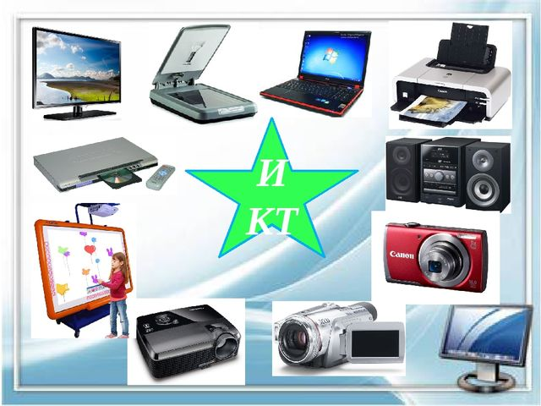
Родители Воспитанники Новые социально-
экономические
условия
Педагог
(инструктор по ФИЗО)

Slide 6
Дни открытых дверей,
родительские собрания,
наглядная информация,
досуги,
конкурсы.

Slide 7
Очень хочется построить работу с родителями так, чтобы они были заинтересованы в успехах своих детей и стремились всячески помочь ДОУ в создании единого образовательного пространства через организацию сотрудничества семьи и детского сада.

Slide 8
Информационные технологии предоставляют широчайшие возможности повышения эффективности взаимодействия педагогов и родителей, в т.ч. и в области физического воспитания.

Slide 9
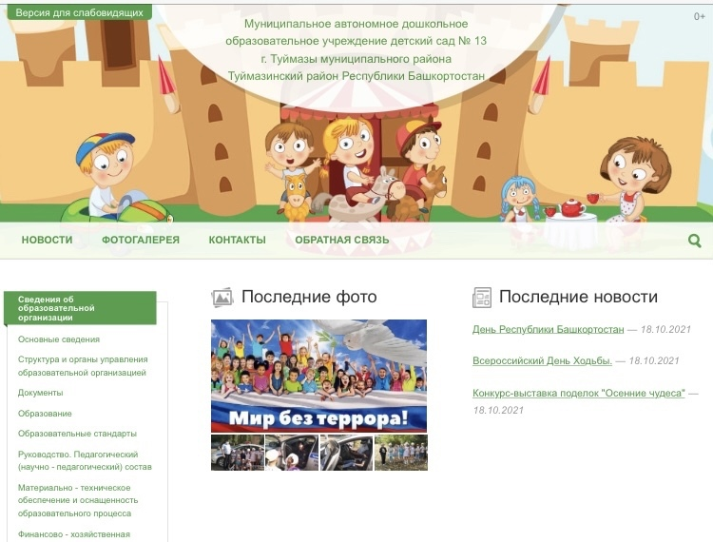
Режиме дня,
формах физкультурно-оздоровительной работы учреждения,
презентации прошедших физкультурно-оздоровительных мероприятий,
профессиональные консультации,
содержащие различную информацию по вопросам обучения и развития детей).

Slide 10
Электронная почта, форум могут стать средством массовой коммуникации, группового общения и участия семей в проектах, конкурсах, диагностическим мониторинговым инструментом (анкеты, опросы). Индивидуальный диалог родителей и педагогов возможен при помощи электронной почты, социальной сети вконтакте, (Skype) (оперативные индивидуальные консультации, домашние задания).

Slide 11
https://latypovayelena.wixsite.com/mysite/obo-mne
https://vk.com/club166370806

Slide 12
Использование возможностей интернета и средств ИКТ существенно расширяет продуктивность сетевого взаимодействия (взаимодействие с другими партнерами).
Сетевое взаимодействие выстраивается из: отдельных активных педагогов,
групп профессиональных единомышленников,
образовательных учреждений,
других различных организаций, стремящихся к развитию и распространению нового педагогического опыта.

Slide 13
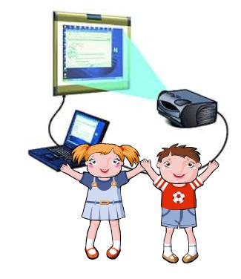
Сеть всегда является открытой для новых идей, подходов и участников, за счет сетевого взаимодействия у каждого участника есть уникальная возможность развития и совершенствования своих профессиональных компетенций. Сеть позволяет постоянно расширять круг контактов, принося пользу все большему количеству участников.

Slide 14
Новые подходы, пути решения задач формирования основ двигательной и гигиенической культуры, сохранения здоровья детей, пропаганды здорового образа жизни.

Slide 15
Спасибо за внимание !

